Slide 1

Visión Artificial
Operaciones Aritméticas
Gustavo Andrés Moreno Hincapié

Slide 2


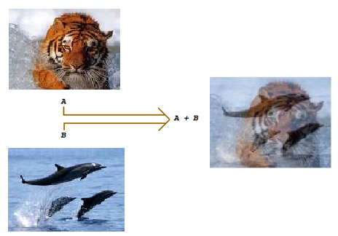
Ingeniería
Mecatrónica
Operaciones Aritméticas
Son combinaciones lineales de las componentes (píxeles) de dos o más imágenes a través de operaciones aritméticas como la suma, resta, multiplicación.
Operación suma:

Slide 3


Ingeniería
Mecatrónica
Condiciones paramétricas de la suma
Es posible generar overflow luego de realizar esta operación. Para ello, se debe realizar las siguientes operaciones:
Normalización:
Limitación:

Slide 4
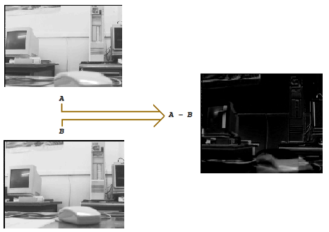
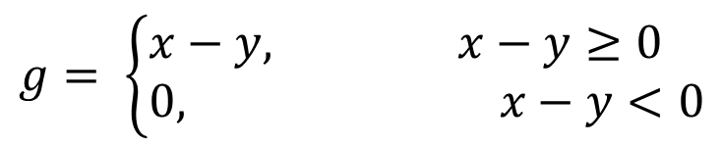
Ingeniería
Mecatrónica
Operación resta
Condición paramétrica
Limitación:
$$g= \left\{\begin{aligned}&x−y, x−y≥0 \\ &0, x−y<0\end{aligned}\right.$$

Slide 5
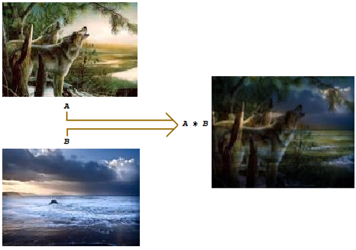
Ingeniería
Mecatrónica
Operación
Multiplicación:
Condición paramétrica
Normalización: Donde,

Slide 6


Ingeniería
Mecatrónica
Actividad entregable
Problema 1: Una empresa de farmacéuticos produce en masa y por tabletas el producto mostrado en la imagen 1. Cada tableta debe ir completa para su empaque.
Realizar un programa que lleve a cabo la inspección del producto, reporte cuando hay fallas en el proceso, haciendo el conteo de las pastillas así como la ubicación de las faltantes. Haga uso de la imagen 2 como ejemplo.
Imagen 1
Imagen 2

Slide 7
¡Muchas
gracias!

